Slide 1
Team_Aria_Project
A 부품 생산 공정 관리 시스템

Slide 2

첫화면
S/W 공장
H/W 공장
Notes:
S/W 공장에서는 가상데이터를 이용해 전체적인 시스템을 작동되고,
H/W 공장에서는 직접 제작한 공정라인을 통해 얻은 데이터로 시스템을 작동된다.

Slide 3
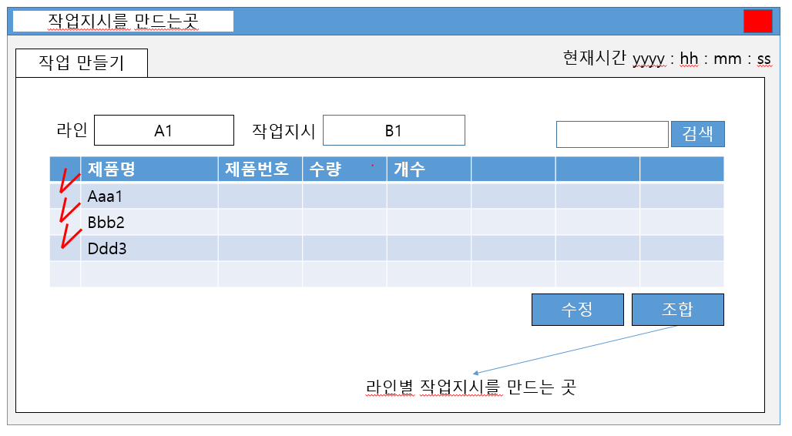
S/W 공장
Lot 작업 지시
실시간 모니터링
생산 재고
불량 검수
현재시간 yyyy : hh : mm : ss
세부 제품(추가)
검색
라인
A1
작업지시
B1
제품명
제품 코드
공장 라인
수량
가격
총 가격
작업 지시
 | 제품명 | 제품번호 | 수량 | 개수
 | Aaa1
 | Bbb2
 | Ddd3
출고
ABACD AD-2223 A 프레임 7 (EA) 193,000 1,930,000
작업만들기
그 외
필요한 기능
라인명 : A1 작업 지시명 : B1
(예상 소요 시간 : 19:43분)
작업 지시를 내리겠습니까?
7장에 있습니다.
Notes:
세부 제품의 재고현황과 라인별 작업지시를 내릴 수 있는 곳입니다.

Slide 4
실시간 모니터링
S/W 공장
Lot 작업 지시
실시간 모니터링
현재시간 yyyy : hh : mm : ss
생산 재고
생산 재고
불량 검수
A1
B1
검색
온도 : 00
습도 : 00
라인
작업지시
현재 생산량 ( 목표대비 )
불량률
제품명 : aa-b0
정상 : 00
지시 수량 : 10
완료 수량 : 4 (EA)
불량 : 00
남은 수량 : 6 (EA)
생산되는 시간(1p) : 8s
완료 예정 시간 : 140s ( 19:00 )
실행
중지
Notes:
이전 재고관리에서 출고된 데이터를 활용하여 현재 공정에서 필요한 데이터 중 완료시간, 온습도, 출고량과 정상, 불량 제품 등을 실시간으로 모니터링 할 수 있습니다.

Slide 5
생산재고관리
S/W 공장
Lot 작업 지시
실시간 모니터링
생산 재고
불량 검수
현재시간 yyyy : hh : mm : ss
검색
발주
제품명
제품 코드
공장 라인
재고량
가격
총 가격
ABACD AD-2223 A1 10 (EA) 193,000 1,930,000
그 외
필요한 기능
고객사에게 50EA 발주하겠습니까 ?
Notes:
생산에 필요한 재고, 자재관리를 도와주는 Form 입니다. 조합에 의해 최종적으로 만들어진 제품

Slide 6
불량검수
S/W 공장
Lot 작업 지시
실시간 모니터링
생산 재고
불량 검수
현재시간 yyyy : hh : mm : ss
생산 재고
실시간 모니터링
Lot 작업 지시
날짜 : ~
검색
초기화
제품명
제품 코드
공장 라인
불량 요소
불량 시간
Notes:
불량 제품을 확인 할 수 있습니다.

Slide 7
작업지시를 만드는곳
작업 만들기
현재시간 yyyy : hh : mm : ss
라인
A1
작업지시
B1
검색
 | 제품명 | 제품번호 | 수량 | 개수
 | Aaa1
 | Bbb2
 | Ddd3
수정
조합
라인별 작업지시를 만드는 곳

